Slide 1
La fiscalité environnementale en Belgique
Jean-Baptiste Traversa
Direction Politique fiscale
Service d’études -SPF Finances
giovanbattista.traversa@minfin.fed.be
Présentation du rapport belge
Congrès de Melbourne 2026
IFA Belgium
28 octobre 2025

Slide 2
Plan
Fiscalité environnementale: définition
Accises sur les carburants
Diesel professionnel
Accises sur les combustibles
Non bis in idem
Taxation des poids lourds
Voitures de sociétés

Slide 3
1. La fiscalité environnementale

Slide 4
Une taxe environnementale est un impôt :
avec un impact négatif spécifique et prouvé sur l’environnement.
dont la base est une entité physique
exprimé en euros
Source: Eurostat
FISCALITE ENVIRONNEMTALE: DEFINITION

Slide 5
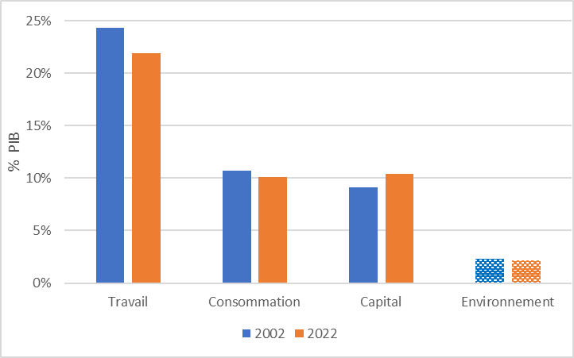
FISCALITE ENVIRONNEMTALE: ORDRE DE GRANDEUR

Slide 6
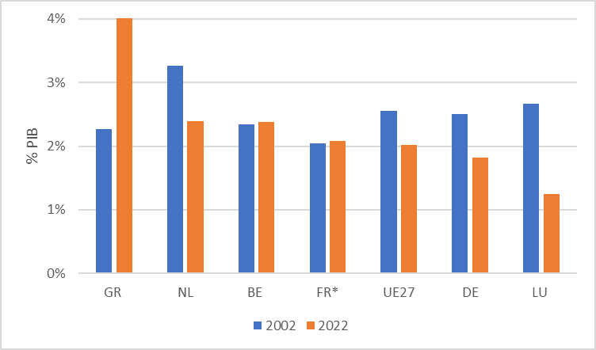
FISCALITE ENVIRONNEMenTALE: COMPARAISON

Slide 7
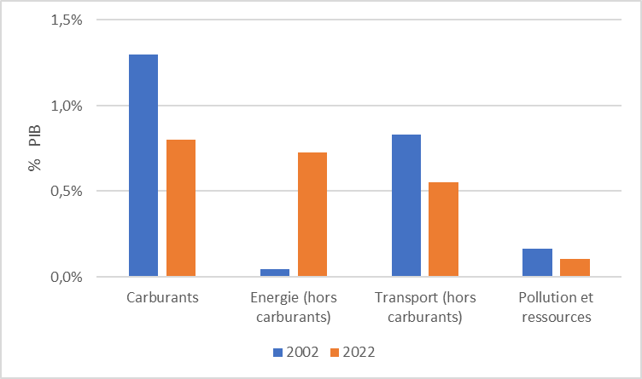
FISCALITE ENVIRONNEMTALE: 4 categories (2002-2022)

Slide 8
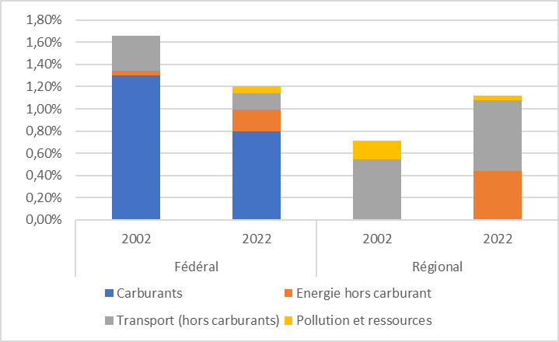
FISCALITE ENVIRONNEMTALE: FED vs REG (2002-2022)

Slide 9
2. Accises sur les carburants

Slide 10
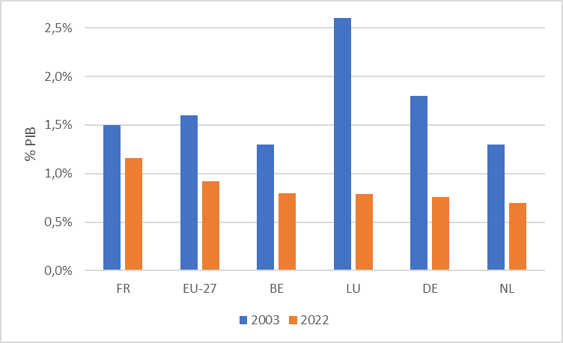
ACCISES: CARBURANTS (2003-2022)

Slide 11
accises : TAUX (en TEP)

Slide 12
accises : TAUX (en TEP)

Slide 13
Accises: CARBURANTS (2015-2018)

Slide 14
ACCISES CARBURANTS : cliquet (2022-2023)

Slide 15
3. Diesel professionnel

Slide 16
Remboursement partiel des droits d'accise sur le diesel : Pour les utilisateurs finaux établis dans l’UE concernant les véhicules utilisés pour :
le transport de marchandises, d’un poids total en charge de 7,5 tonnes ou plus
le transport de passagers par
autobus (service régulier ou occasionnel)
service de taxi
voiture de location avec chauffeur
Diesel professionnel: DEFINITION

Slide 17
DIESEL PROFESSIONNEL (2005-2025)

Slide 18
Diesel professionnel: Accord DE GOUVERNEMNT
« Nous maintiendrons un avantage compétitif pour le diesel professionnel, suffisamment important par rapport à la France et aux autres pays voisins. »
Accord de gouvernement 2025-2029

Slide 19
DIESEL PROFESSIONNEL (2021-2024)

Slide 20
DIESEL PROFESSIONNEL (2021-2024)

Slide 21
4. Accises sur les combustibles

Slide 22
Jusqu’en 2021: Exemption d’accises mais
cotisation fédérale
Surcharges tarifaires
obligations de service public
Depuis 1/1/2022:
Accises sur le gaz et l’électricité
Structure dégressive en fonction des quantités consommées
Taux different entre professionnels et non-professionnels
Accises : COMBUSTIBLES (GaZ et ELECTRICITE)

Slide 23
Transition écologique: electrification du chauffage résidentiel
40 à 60 % des logements équipés de pompes à chaleur d’ici 2050 selon Bureau federal du Plan
Problème: ratio prix gaz/électricité trop défavorable à l’électricité
Accises : COMBUSTIBLES (GaZ et ELECTRICITE)

Slide 24
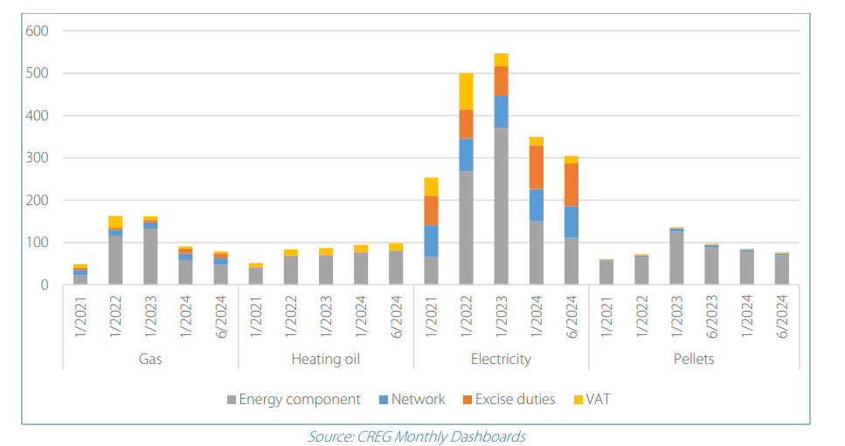
ACCISES : COMBUSTIBLES (2021-2024)

Slide 25
Diesel professionnel: Accord DE GOUVERNEMNT
« Le gouvernement examinera les modalités d’un tax shift sur les
produits énergétiques (électricité, gaz, mazout, ...) afin qu’il puisse contribuer à l’atteinte des objectifs climatiques.
• Le gouvernement mettra ensuite en oeuvre ce tax shift sans augmenter la facture moyenne des ménages et des entreprises.»
Accord de gouvernement 2025-2029

Slide 26
5. Accises sur les combustibles : Non bis in idem

Slide 27
Principe “NON BIS IN IDEM”
pierre angulaire du droit fiscal
interdit de taxer deux fois le même fait générateur par des autorités différentes
BE: Interdiction pour les Régions de taxer une matière déjà soumise à un impôt fédéral (article 170, §2, de la Constitution et art. 110 loi du 23 janvier 1989)

Slide 28
Principe “NON BIS IN IDEM”: EXCEPTION
Loi du 2 juin 2024
Permet une taxation régionale des combustibles fossiles
Transition énergétique
Débat

Slide 29
6. Taxation des poids lourds

Slide 30
Eurovignette
>12t
Créé en 1997
DE, BE, DK, LU, NL et SE
Taxation forfaitaire
Critère: temps

Slide 31
ViaPASS
 | Année | Millions €
Eurovignette | 2004 | 98,4
 | 2005 | 128,6
 | 2006 | 107,6
 | 2007 | 115,7
 | 2008 | 121,1
 | 2009 | 148,1
 | 2010 | 120,7
 | 2011 | 135,4
 | 2012 | 114,2
 | 2013 | 114,3
 | 2014 | 131,8
 | 2015 | 115,4
Viapass | 2016 | 492,46
 | 2017 | 676,2
 | 2018 | 712,7
 | 2019 | 717,7
 | 2020 | 736
 | 2021 | 814,5
 | 2022 | 829,3
 | 2023 | 887,8
 | 2024 | 1015,9

Slide 32
VIAPASS: rEGime Juridique
Flandre et Bruxelles:
Taxe régionale
Pas de TVA
Région wallonne
Redevance d’usage
Charge d’exploitation
TVA

Slide 33
7. Voitures de sociétés

Slide 34

Voitures de SOCIETE: DEFINITION
Propriété d’une société (employeur)
Mise à disposition de l’employé à des fins professionnelles et privées
Avec une prise en charge des frais de carburant ou de recharge (très frequent)

Slide 35

Voitures DE SOCIETES : CHIFFRES
2024: 842.000 voitures, 11% du parc de véhicules, 15% des employés
2007: 280.000 voitures, 6% du parc automobile, 7,4% des employés
2007-2024: 155% augmentation

Slide 36
Voitures de SOCIETE: CONTEXTE

Slide 37
AVANTAGES EXTRA-SALARIAUX: % de BENEFICIAIRES

Slide 38
AVANTAGES EXTRA-SALARIAUX: valEUR ATN par AN (€)

Slide 39
VOITURES DE SOCIETE: CARTE CARBURANT
L’avantage lié à la carte carburant est fixe et ne dépend pas :
du nombre de kilomètres parcourus
ni du prix du carburant.
Carte carburant : subvention estimée (en millions)
2016 | 222
2024 | 679

Slide 40

VOITURES DE SOCIETE: COMPARAISON
«The total annual subsidy per car is highest in Belgium»
Harding, M. (2014), “Personal Tax Treatment of Company Cars and Commuting Expenses: Estimating the Fiscal and Environmental Costs”, OECD Taxation Working Papers, No. 20, OECD Publishing, Paris.

Slide 41
«Les possibilités offertes par le déplacement de la charge fiscale vers des bases imposables plus propices à la croissance pourraient être davantage exploitées. Les recettes des taxes environnementales restent parmi les plus faibles de l’UE. En effet, le passage à une fiscalité réellement «verte» présente également de fortes potentialités, entre autres pour s'attaquer au traitement fiscal favorable réservé aux voitures de société, qui contribuent à la pollution atmosphérique, à la congestion du trafic et aux émissions de gaz à effet de serre.»
RECOMMANDATION DU CONSEIL concernant le programme national de réforme de la Belgique pour 2018 et portant avis du Conseil sur le programme de stabilité de la Belgique pour 2018
Voitures de SOCIETES: RECOMMANDATION DU CONSEIL De L’UE

Slide 42
« Abolish the favourable tax treatment of company cars »
OECD (2021), OECD Environmental Performance Reviews: Belgium 2021, OECD Environmental Performance Reviews, OECD Publishing, Paris, https://doi.org/10.1787/738553c5-en
VOITURES DE SOCIETE: OCDE

Slide 43
VOITURES DE SOCIETE : REFORME DE 2021
2026 : seuls les véhicules zero-émission pourront bénéficier de l’avantage fiscal
2023-2028: régime de transition
2021-2024: avantage fiscal pour l’installation de borne de recharge

Slide 44
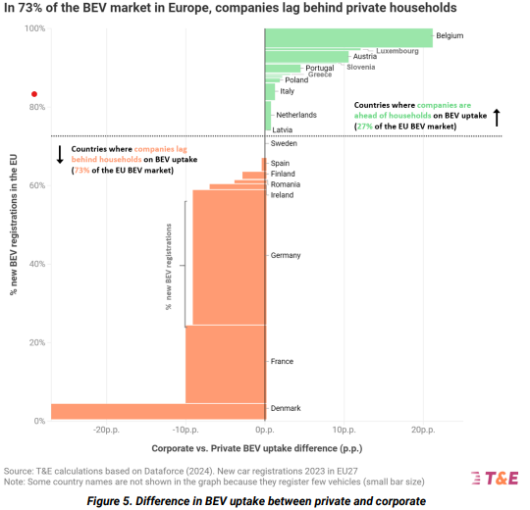
VENTE VOITURE: SOCIETE VS PARTICULIER
(ETUDE TRanSPORT &ENVIRONMENT 2024)

Slide 45
AUTO AZIENDALI: Evoluzione DEL PARCO DI AUTO

Slide 46
“The agreement to amend and “green” the company car regime is an important first step, the complete elimination of this benefit should remain a longer-term objective”
IMF, Belgium selected issues, Country Report No. 21/210, September 2021
VOITURES DE SOCIETE: FMI

Slide 47
FiscalitE environnementale: Resumé
Carburants: principal source de recettes via les accises mais en baisse
Volonté de réforme du gouvernement:
Diesel professionnel
Accises: équilibre électricité vs gaz
Fédéralisme fiscal : principe “non bis in dem”
Réforme des voitures de sociétés

Slide 48
Merci pour VOTRE ATTENTION

